Slide 1
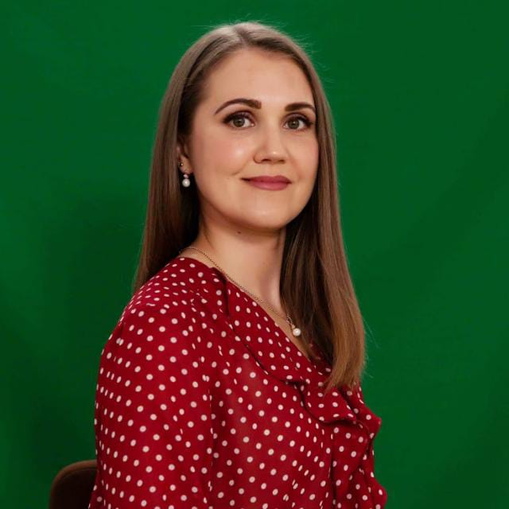
«НАСТАВНИЧЕСТВО КАК ЭФФЕКТИВНОЕ СРЕДСТВО ПРОФЕССИОНАЛЬНОГО РАЗВИТИЯ ПЕДАГОГА»
Гаинцева Ольга Николаевна,
методист Муниципального казенного учреждения Управление образования муниципального района Бирский район Республики Башкортостан

Slide 3
Работая над проблемой становления молодого специалиста, определились следующие противоречия между:
растущей потребностью школы в педагогических кадрах нового типа и недостаточным притоков молодых специалистов;
сложностью профессиональных функций педагога и отсутствием специальной педагогической, психологической и методической подготовки;
личностными и профессиональными факторами становления молодого специалиста.

Slide 4
ШКОЛЫ
23
УЧРЕЖДЕНИЯ ДОПОЛНИТЕЛЬНОГО ОБРАЗОВАНИЯ
3
Всего образовательных организаций, в которых внедрена целевая система наставничества
38
ДЕТСКИЕ САДЫ
12

Slide 5
ШКОЛЫ
27
УЧРЕЖДЕНИЯ ДОПОЛНИТЕЛЬНОГО ОБРАЗОВАНИЯ
4
Всего сформировано наставнических пар
56
ДЕТСКИЕ САДЫ
25

Slide 6
Диагностический подход позволяет:
точно учесть потребности педагога по всем направлениям развития педагогического мастерства;
объективно оценить промежуточные и конечные результаты;
определить перспективы создания наиболее благоприятных условий для развития творческой деятельности;
наметить программу роста педагогического мастерства молодого специалиста;
учесть при организации методической работы не только проблему взаимопомощи в овладении профессиональными знаниями, но и аспекты психологической совместимости;
обеспечить тесную взаимосвязь методической работы с повышением общего культурного уровня молодых педагогов;
обеспечить оптимальное планирование методической работы.

Slide 7
Наиболее эффективными формами работы с молодыми специалистами стали:
организация для молодых специалистов мастер-классов;
консультации с привлечением учителей высшей и первой категорий;
ознакомление с опытом других учителей, внедрение передового педагогического опыта;
накопление базовой информации и разработок в соответствии с темой работы школы;
подготовка к выступлению с сообщениями, презентациями методических разработок;
посещение уроков;
мониторинг адаптации молодого специалиста;
знакомство с новинками методической литературы;
организация творческих отчётов молодого специалиста.

Slide 8
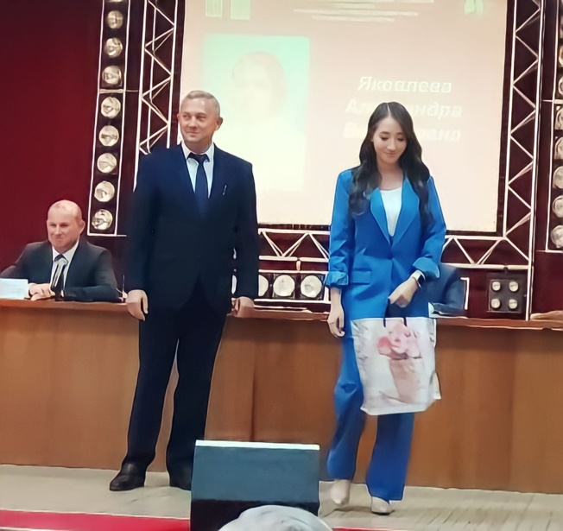
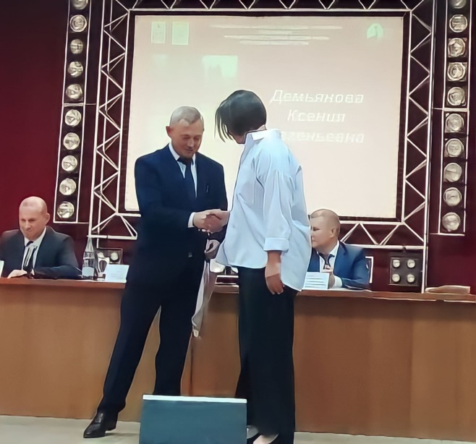
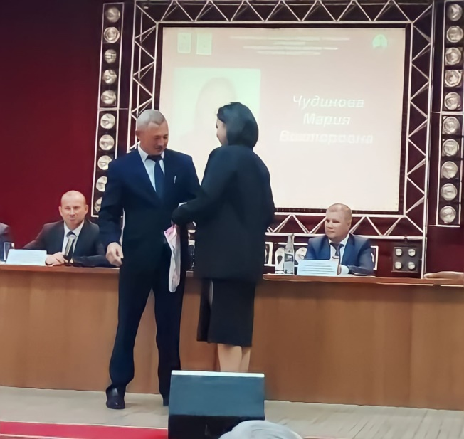
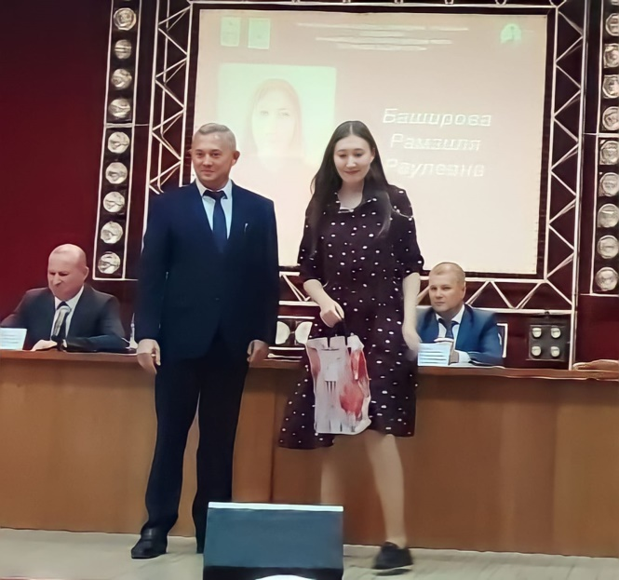
Церемония приветствия молодых педагогов на августовском совещании работников образования муниципального района Бирский район Республики Башкортостан

Slide 9
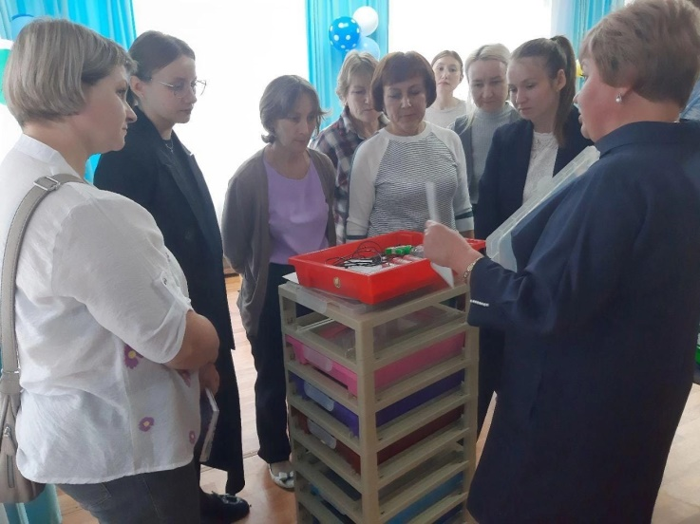
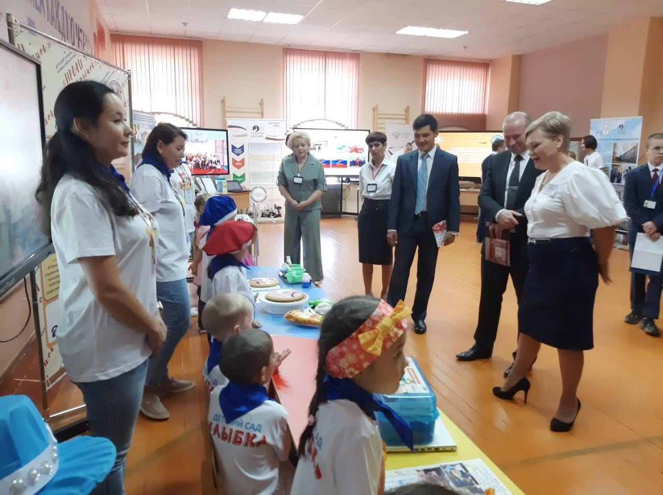
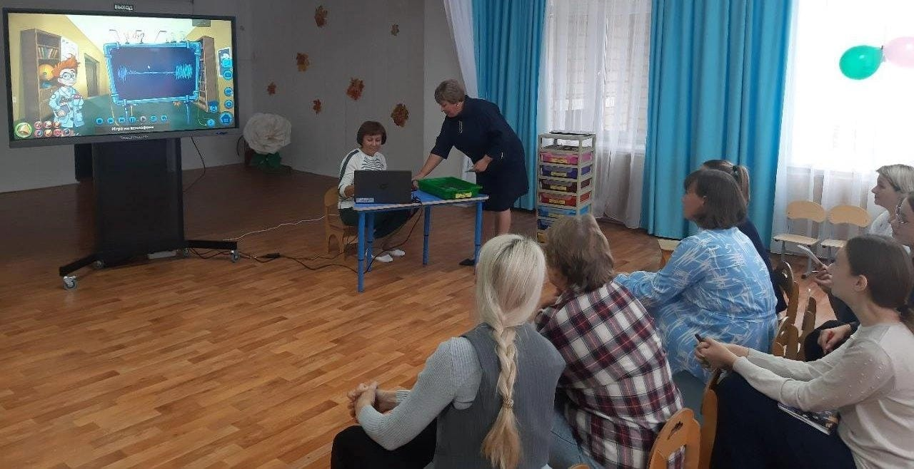
Мероприятия в рамках предметной методической декады

Slide 10
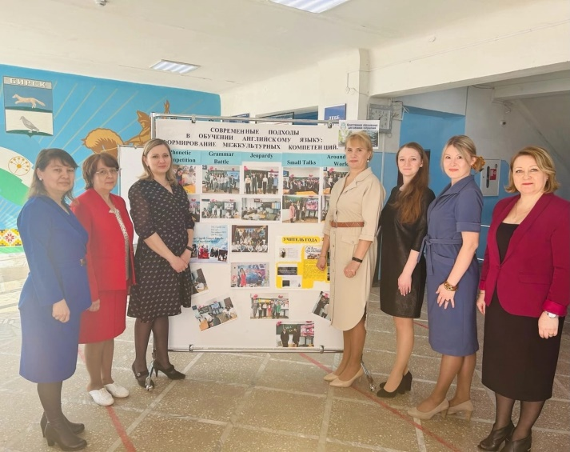
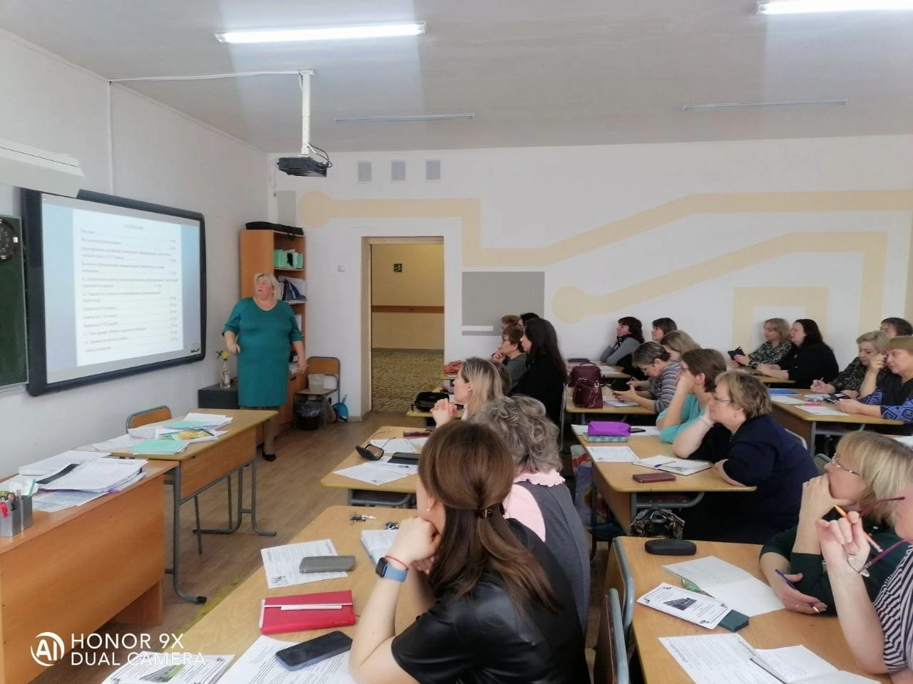
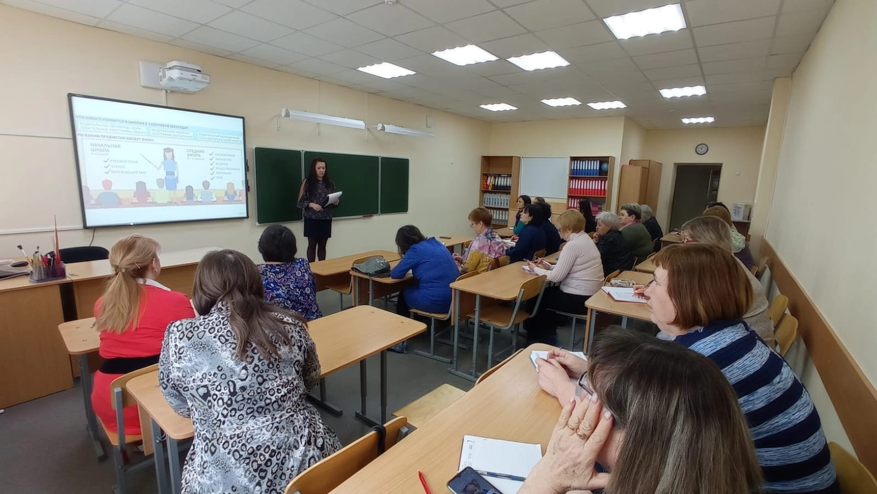
Трансляция и обмен передовым педагогическим опытом на семинарах практикумах, методических неделях мастер-классах и др.

Slide 11
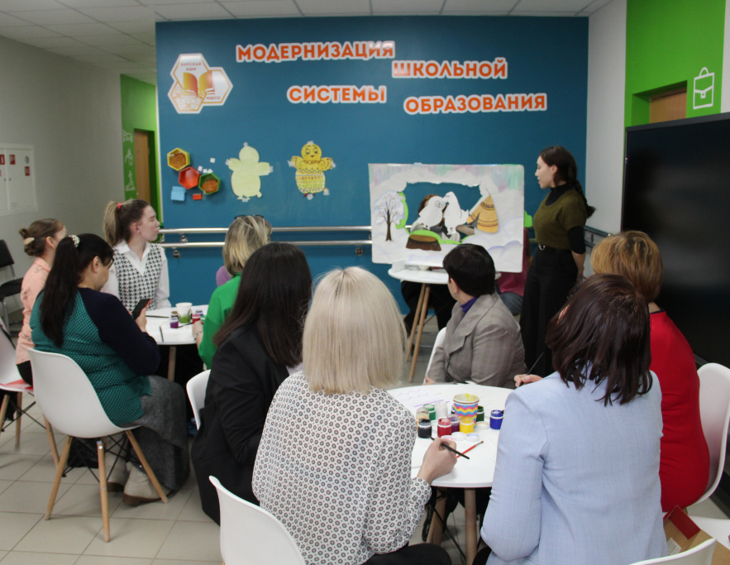
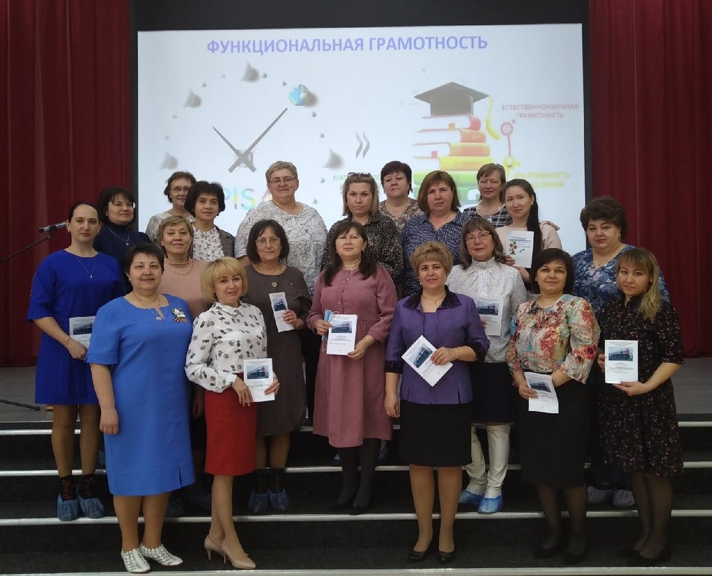
Трансляция и обмен передовым педагогическим опытом на семинарах практикумах, методических неделях мастер-классах и др.

Slide 12
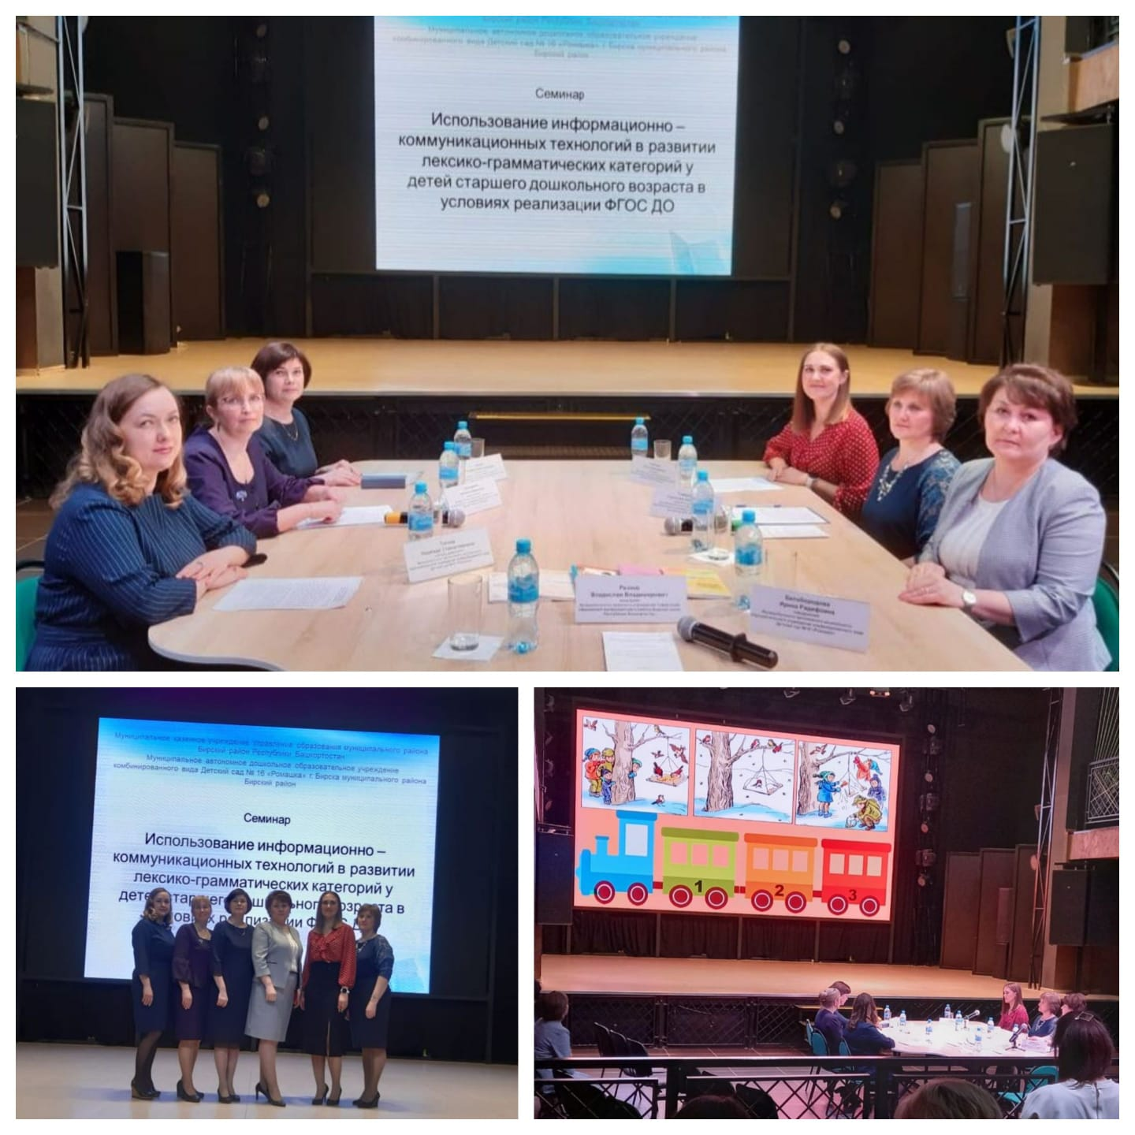
Трансляция и обмен передовым педагогическим опытом на семинарах и конференциях муниципального, республиканского и всероссийского уровней.

Slide 13
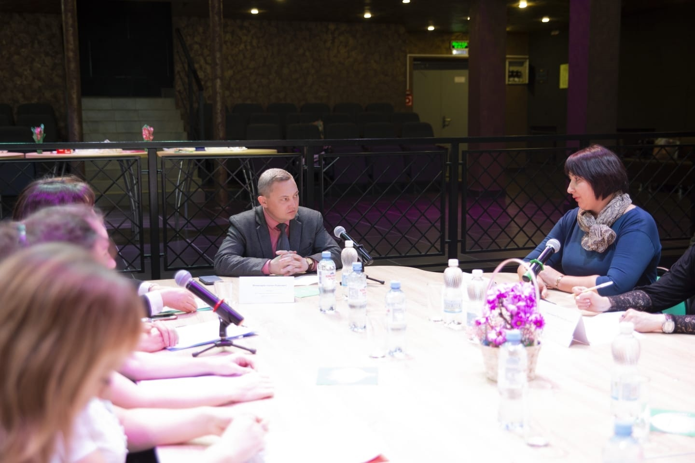
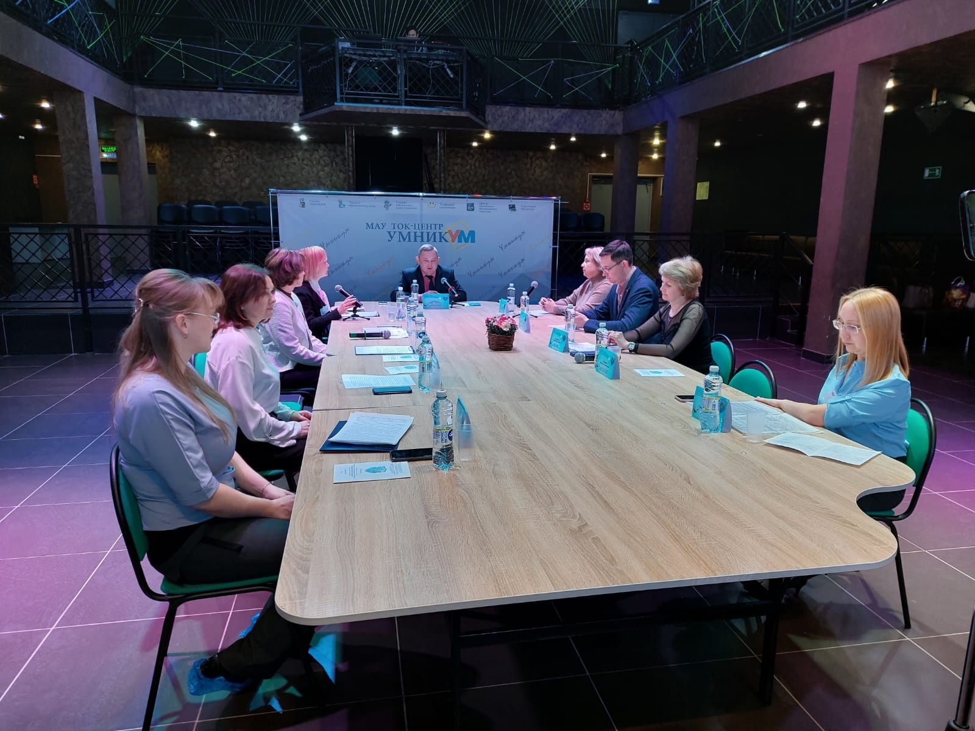
Трансляция и обмен передовым педагогическим опытом на семинарах и конференциях муниципального, республиканского и всероссийского уровней.

Slide 14
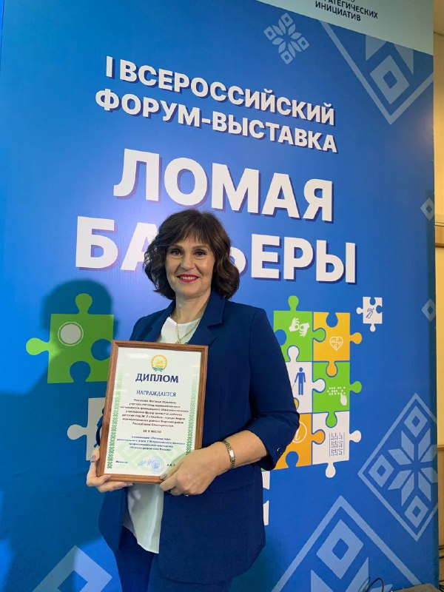
Чекунова Наталья Юрьевна
МАДОУ ЦРР Детский сад №7
II место в номинации «Логопед года» Регионального этапа V Всероссийского конкурса профессионального мастерства
«Учитель-дефектолог России»

Slide 15
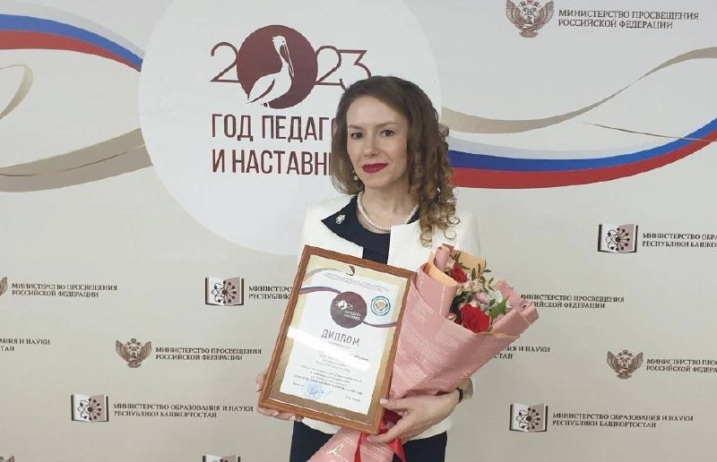
Тимерханова Айгуль Мадарисовна
учитель английского языка
МБОУ СОШ № 7
номинация «Творческий поиск и оригинальность решений»

Slide 16
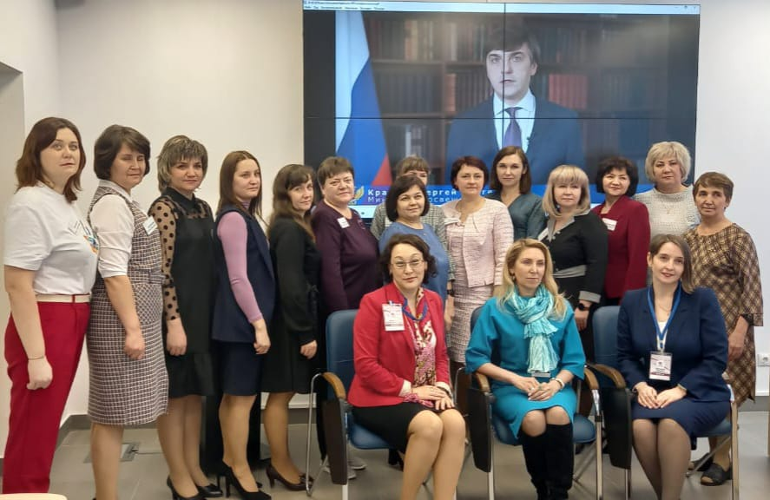
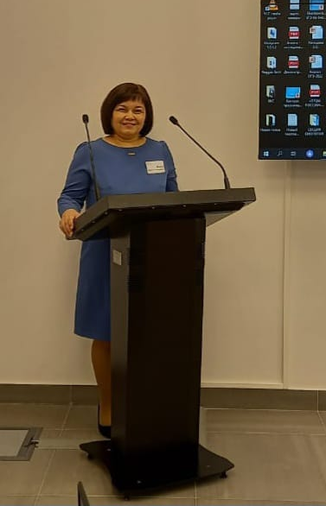
Олина Вероника Андреевна
Воспитатель МАДОУ Детский сад № 16 «Ромашка» г. Бирска
Участник республиканского этапа конкурса «Эффективные практики наставничества в образовательных организациях Республики Башкортостан»

Slide 17
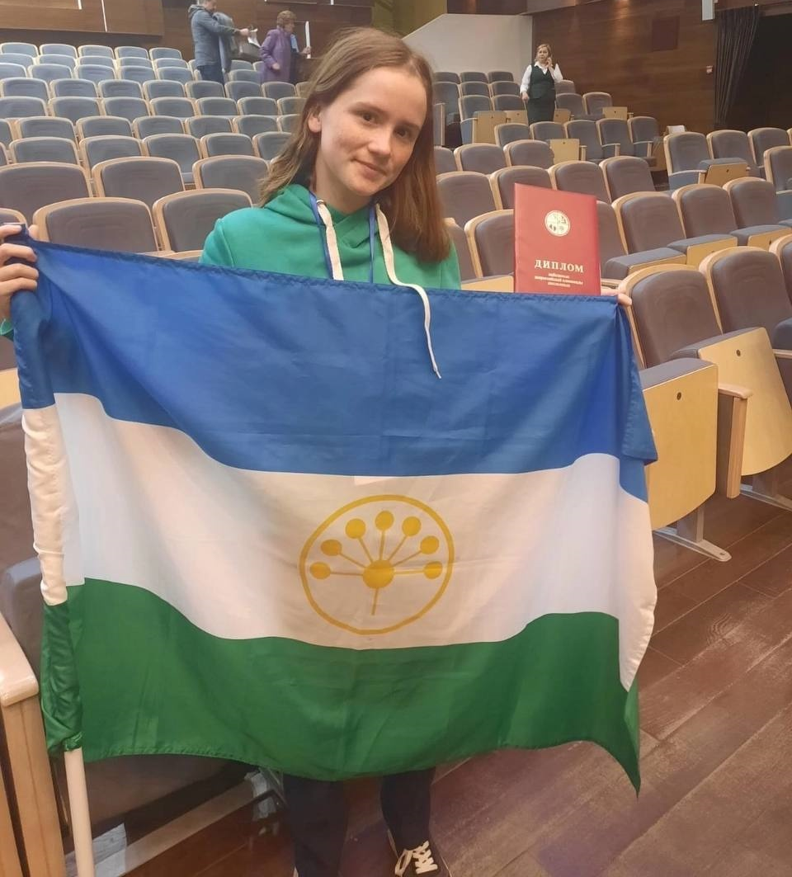
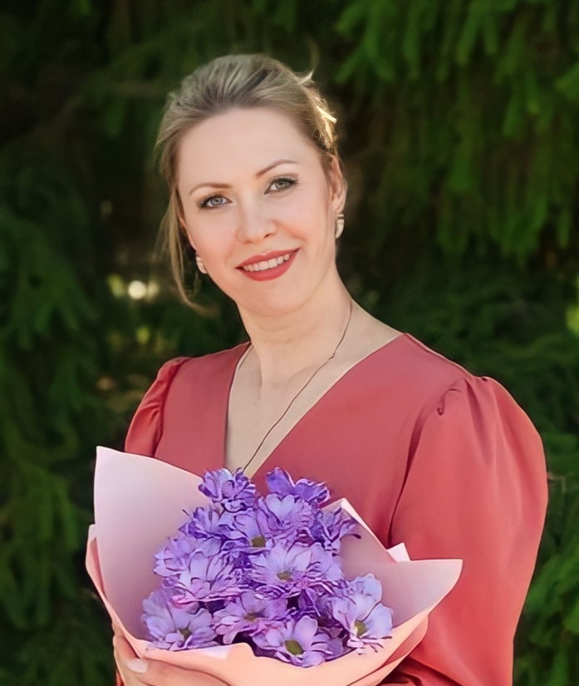
Заключительный этап ВсОШ по праву
Абсолютный победитель
Яндыганова Ангелина
ученица 9 класса
МБОУ СОШ №1
Диникеева
Юлия Геннадьевна
педагог-наставник
по истории, праву
и обществознанию
МБОУ СОШ № 1

Slide 18
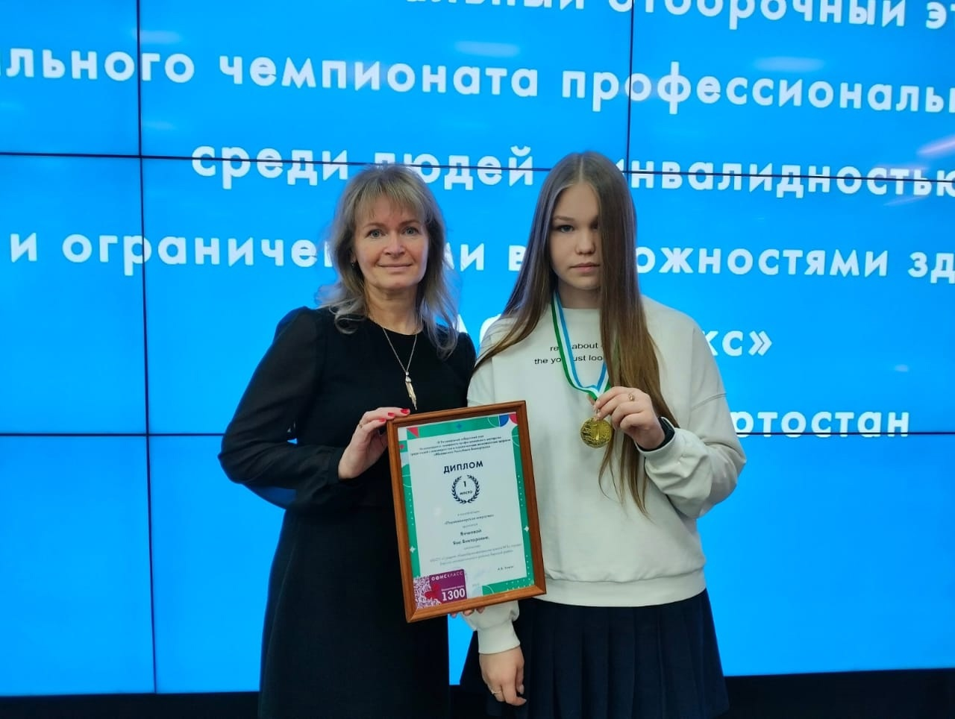
Янчиева Яна
ученица 9 класса МБОУ СОШ № 1
Победитель IX Регионального чемпионата
по профессиональному мастерству «Абилимпикс»
Наставник
Преподаватель БМПК
Крашенинникова Л.А.

Slide 19
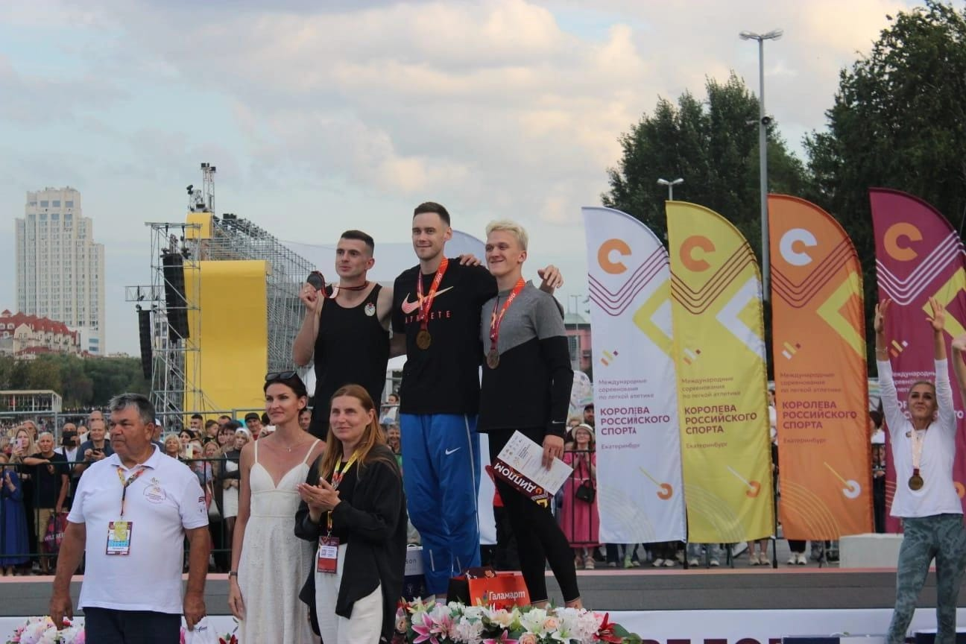
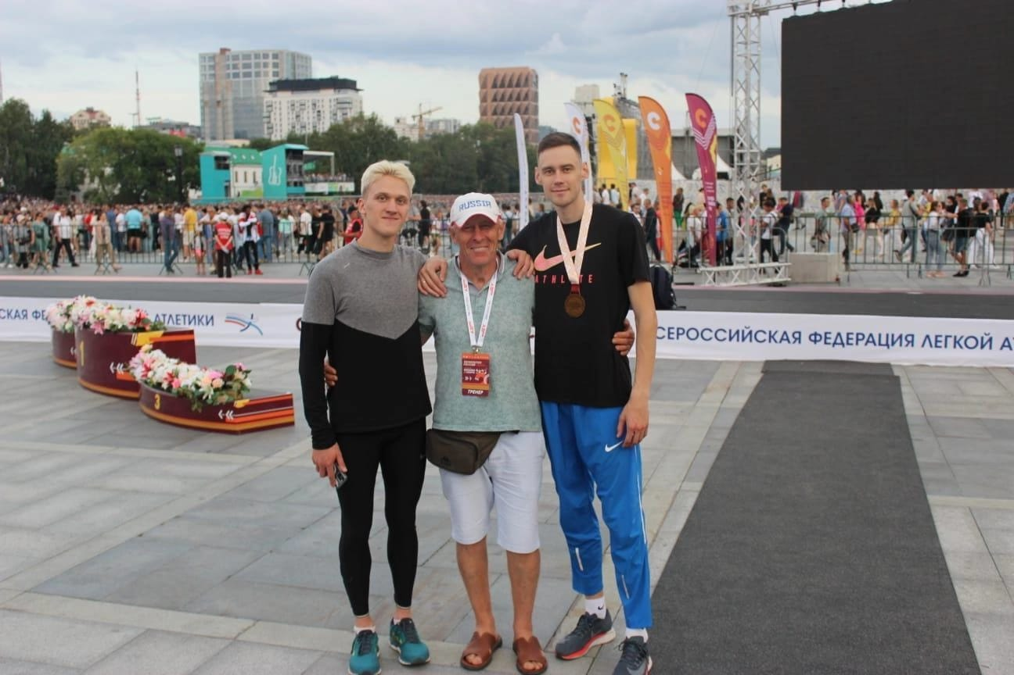
Финал «Королевы российского спорта»
Победитель Данил Лысенко и бронзовый призер Дмитрий Тычинкин со своим наставником, старшим тренером
МАУ ДО ДЮСШ «Юность» г. Бирск
Н.М. Ковальским

Slide 20
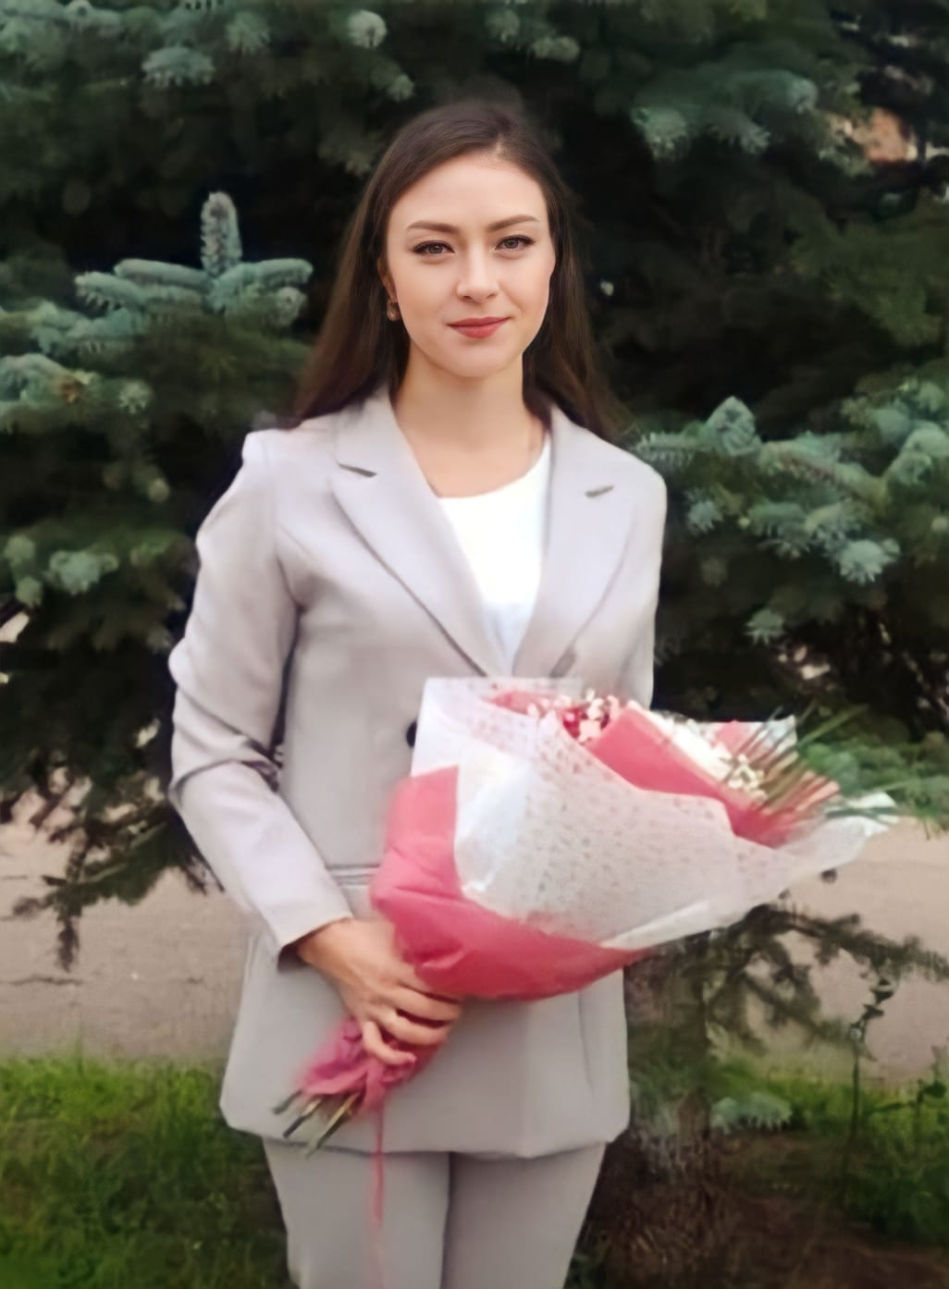
Диникеева
Юлия Геннадьевна
учитель истории
и обществознания
МБОУ СОШ № 1
Обладатель гранта – 2023
Лучший учитель года
Кокарева
Анастасия Владимировна
учитель информатики и ИКТ
МБОУ СОШ № 1
Обладатель гранта - 2022
Лучший учитель года

Slide 21
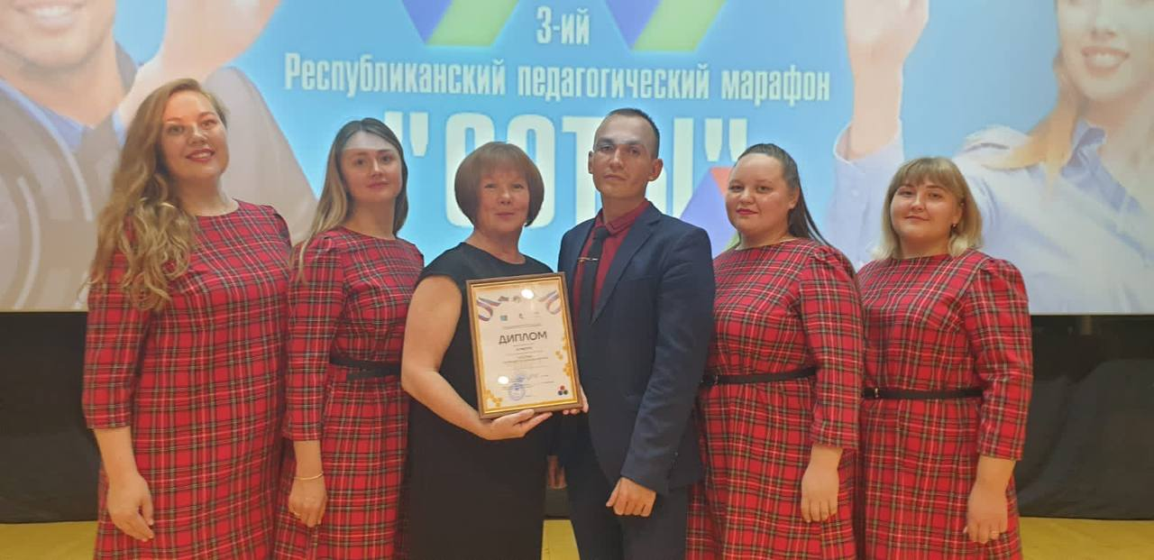
Марина Николаевна Апканиева, методист МКУ Мправление образования третий год является бессменным наставником сборной команды педагогов-единомышленников республиканского педагогического марафона «СОТЫ».

Slide 22
Торжественная церемония награждения победителей муниципального этапа всероссийской, межрегиональной и республиканской олимпиад школьников «Звездный олимп», лучших наставников 2022-2023 учебного года

Slide 23
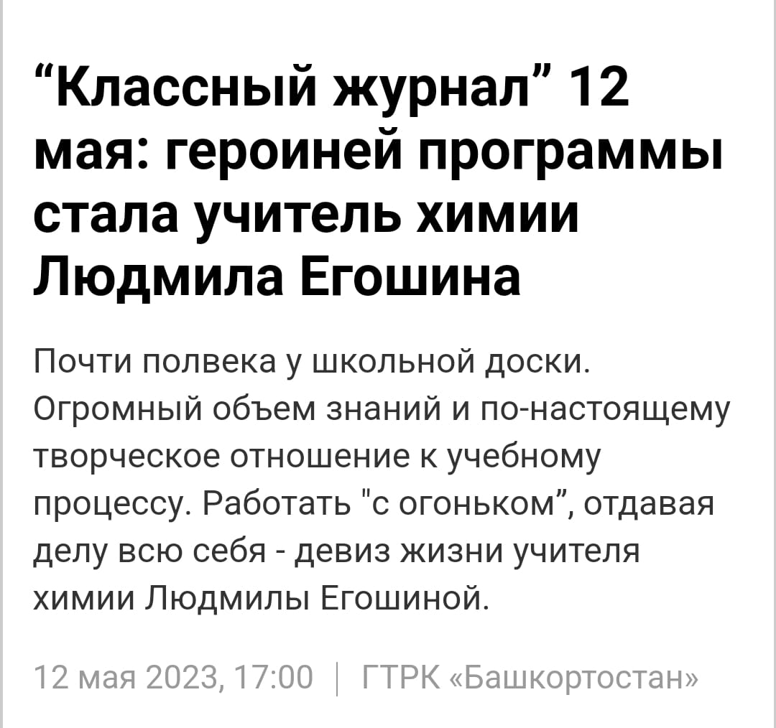
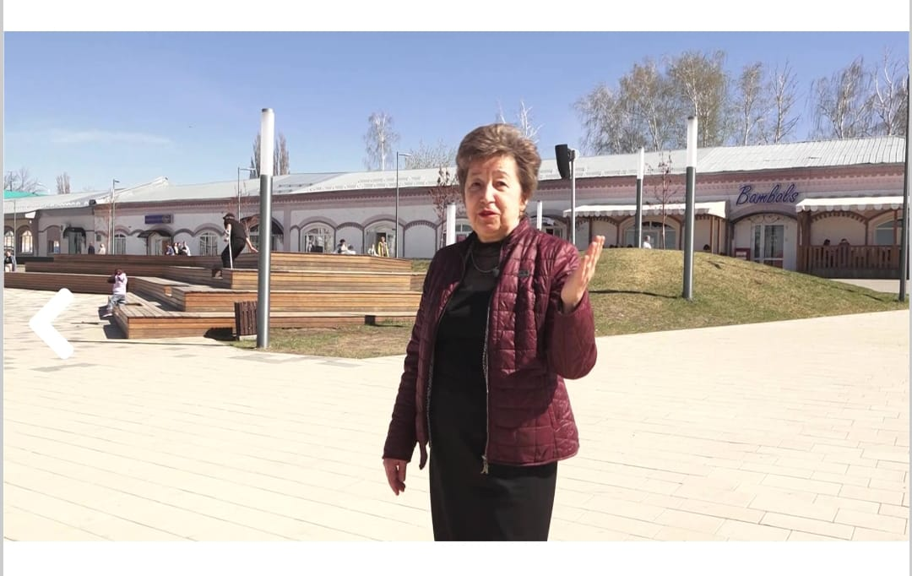

Slide 24
«Уча других – учись сам!»
Сенека

